Slide 1
PROJET D’AUTOMATISATION DE LA COMPARAISON Du PRIX D’UN PRODUIT ENTRE SUPERMARCHES : CAS DE LA POMME ENTRE FRANPRIX ET CARREFOUR
PATRICE THOMAS KAMEDA; ET MAMADOU DJAU

Slide 2
Introduction
Objectif :
Analyser et comparer les prix des pommes de deux supermarchés : Franprix et Carrefour.
Approche :
Extraction des données des sites web avec des outils d’automatisation (RSelenium).
Analyse des prix pour identifier des tendances et des différences.
Visualisation des résultats pour faciliter la compréhension.
Problématique : Les consommateurs veulent savoir où acheter des pommes au meilleur prix tout en identifiant des variations de prix significatives.

Slide 3
Chargement des bibliothèques nécessaires
Les bibliothèques suivantes sont utilisées dans ce projet :
RSelenium : Automatisation de la navigation sur les sites web dynamiques.
dplyr : Manipulation des données.
stringr : Nettoyage et transformation de texte.
rvest et httr : Outils pour le scraping de sites web.
ggplot2 : Visualisation des données.

Slide 4
Bibliothèques nécessaires
## ## Attachement du package : 'dplyr'
## Les objets suivants sont masqués depuis 'package:stats': ## ## filter, lag
## Les objets suivants sont masqués depuis 'package:base': ## ## intersect, setdiff, setequal, union

Slide 5
Initialisation de Selenium
Pourquoi Selenium ?
Certains sites utilisent du JavaScript pour afficher leurs contenus. Les méthodes classiques de scraping (par exemple, rvest) ne suffisent donc pas.
RSelenium permet de naviguer, interagir et extraire des données dynamiques en simulant un vrai navigateur.

Slide 6
Initialisation de Selenium

Slide 7
Fonction de collecte des données
Extraire les noms des produits
name_elements <- remDr$findElements(using = "css selector", value = name_selector) names <- sapply(name_elements, function(el) el$getElementText()) %>% unlist()
Extraire les prix des produits
price_elements <- remDr$findElements(using = “css selector”, value = price_selector)
prices <- sapply(price_elements, function(el) el$getElementText()[[1]])
Nettoyer les prix pour les convertir en format numérique
prices <- prices %>% gsub(“,”, “.”, .) %>% # Remplacer les virgules par des points gsub(“[^0-9.]”, ““, .) %>% # Supprimer tout sauf les chiffres et les points as.numeric() # Convertir en numérique
Vérifier les longueurs et ajuster
if(length(names) > length(prices)) { names <- names[1:length(prices)] } else if (length(prices) > length(names)) { prices <- prices[1:length(names)] }
Créer un data.frame et exclure les lignes avec des prix NA ou nuls
data <- data.frame(Name = names, Price = prices, stringsAsFactors = FALSE) data <- data %>% filter(!is.na(Price) & Price > 0) return(data) }

Slide 8
URLs et sélecteurs CSS

Slide 9
Extraction des données
Étapes principales :
Naviguer vers les sites web cibles.
Identifier les sélecteurs CSS pour les noms et les prix des produits.
Récupérer les données dynamiques et les nettoyer pour une analyse statistique.
Remarque : Les sélecteurs CSS doivent être adaptés au contenu HTML de chaque site web.

Slide 10
Extraction des données
## [1] TRUE

Slide 11
Données récupérées

Slide 12
Franprix
## Name Price ## 1 Pomme pink lady vrac 2.99 ## 2 Pomme granny smith vrac 3.99 ## 3 Poire comice vrac 4.49 ## 4 Pomme chantecler 3.99 ## 5 Pomme jazz vrac 3.99 ## 6 Pomme golden 2.93 ## 7 Pomme bicolore vrac 4.50 ## 8 Pomme bicolore Bio 3.99 ## 9 Poire williams vrac 4.29 ## 10 Pomme canada 3.99 ## 11 Pomme Golden 2.69 ## 12 Pomme golden 3.79 ## 13 Coing 4.53 ## 14 Pomme golden vrac 3.49 ## 15 Pomme golden 2.00 ## 16 Pomme golden 4.39 ## 17 Pomme golden 4.49 ## 18 Pomme reine des reinettes 4.99 ## 19 Pomme Choupette 3.79 ## 20 Pomme juliette Bio 4.02 ## 21 Poire Bio 3.49 ## 22 Poire guyot 4.49 ## 23 Pomme bicolore 2.00 ## 24 Pomme bicolore 2.30 ## 25 Pomme bicolore 2.93 ## 26 Pomme bicolore vrac 3.49 ## 27 Poire nashi 4.50 ## 28 Pomme bicolore Bio 3.79 ## 29 Pomme bicolore 4.29 ## 30 Pomme pink lady Bio 3.99 ## 31 Poire conférence vrac 4.19 ## 32 Pomme golden Bio 3.99
## Name Price ## 1 Pomme pink lady vrac 2.99 ## 2 Pomme granny smith vrac 3.99 ## 3 Poire comice vrac 4.49 ## 4 Pomme chantecler 3.99 ## 5 Pomme jazz vrac 3.99 ## 6 Pomme golden 2.93 ## 7 Pomme bicolore vrac 4.50 ## 8 Pomme bicolore Bio 3.99 ## 9 Poire williams vrac 4.29 ## 10 Pomme canada 3.99 ## 11 Pomme Golden 2.69 ## 12 Pomme golden 3.79 ## 13 Coing 4.53 ## 14 Pomme golden vrac 3.49 ## 15 Pomme golden 2.00 ## 16 Pomme golden 4.39 ## 17 Pomme golden 4.49 ## 18 Pomme reine des reinettes 4.99 ## 19 Pomme Choupette 3.79 ## 20 Pomme juliette Bio 4.02 ## 21 Poire Bio 3.49 ## 22 Poire guyot 4.49 ## 23 Pomme bicolore 2.00 ## 24 Pomme bicolore 2.30 ## 25 Pomme bicolore 2.93 ## 26 Pomme bicolore vrac 3.49 ## 27 Poire nashi 4.50 ## 28 Pomme bicolore Bio 3.79 ## 29 Pomme bicolore 4.29 ## 30 Pomme pink lady Bio 3.99 ## 31 Poire conférence vrac 4.19 ## 32 Pomme golden Bio 3.99

Slide 13
Carrefour
## Name Price ## 1 Pommes Golden Delicious vrac FILIERE QUALITE CARREFOUR 2.00 ## 2 Pommes Pink Lady vrac 0.19 ## 3 Pommes gala agroécologie FILIERE QUALITE CARREFOUR 1.00 ## 4 Pommes Golden Delicious FILIERE QUALITE CARREFOUR 0.51 ## 5 Pommes Gala FILIERE QUALITE CARREFOUR 3.00 ## 6 Pommes Cripps Pink lady Bio 0.29 ## 7 Pommes jaunes CARREFOUR BIO 2.00 ## 8 Pommes Reinettes grises Bio du Canada 2.00 ## 9 Pommes bicolores Jonagold en conversion BRAEBURN Bio 3.00 ## 10 Pommes bicolores CARREFOUR BIO 0.29 ## 11 Pommes Jaunes vrac Bio 2.00 ## 12 Pommes Pink Kiss vrac Bio 3.00 ## 13 Pommes bicolores Bio 0.99 ## 14 Pommes bicolores Bio 3.00 ## 15 Pommes Granny Smith Bio 0.19 ## 16 Pommes bicolores 1.00 ## 17 Pommes Gala vrac Bio 0.99

Slide 14
Analyse des données

Slide 15
Fusion des données

Slide 16
Statistiques descriptives
## # A tibble: 2 × 5 ## Supermarket Average_Price SD_Price Min_Price Max_Price ## <chr> <dbl> <dbl> <dbl> <dbl> ## 1 Carrefour 1.50 1.07 0.19 3 ## 2 Franprix 3.77 0.763 2 4.99

Slide 17
Visualisation des données
Boxplot : Comparaison de la distribution des prix.
Histogramme : Fréquences des prix par supermarché.
Nuage de points : Comparaison des prix par produit.
Objectif : Identifier visuellement les tendances et les différences.

Slide 18
Visualisation : Distribution des prix

Slide 19
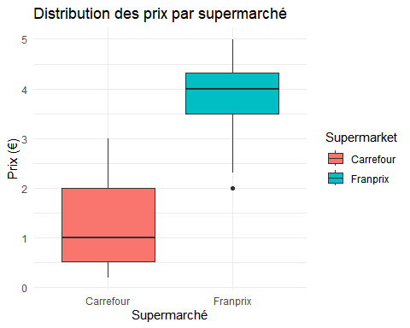
Boxplot

Slide 20
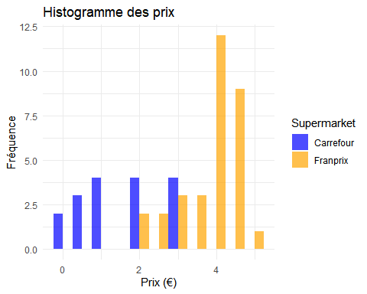
Visualisation : Histogramme

Slide 21
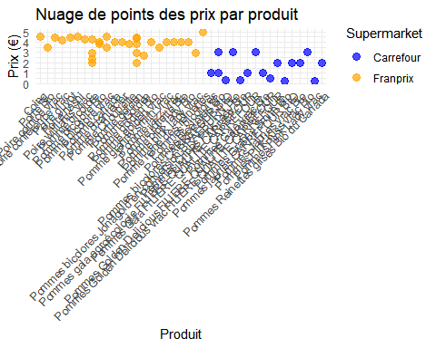
Visualisation : Nuage de points

Slide 22
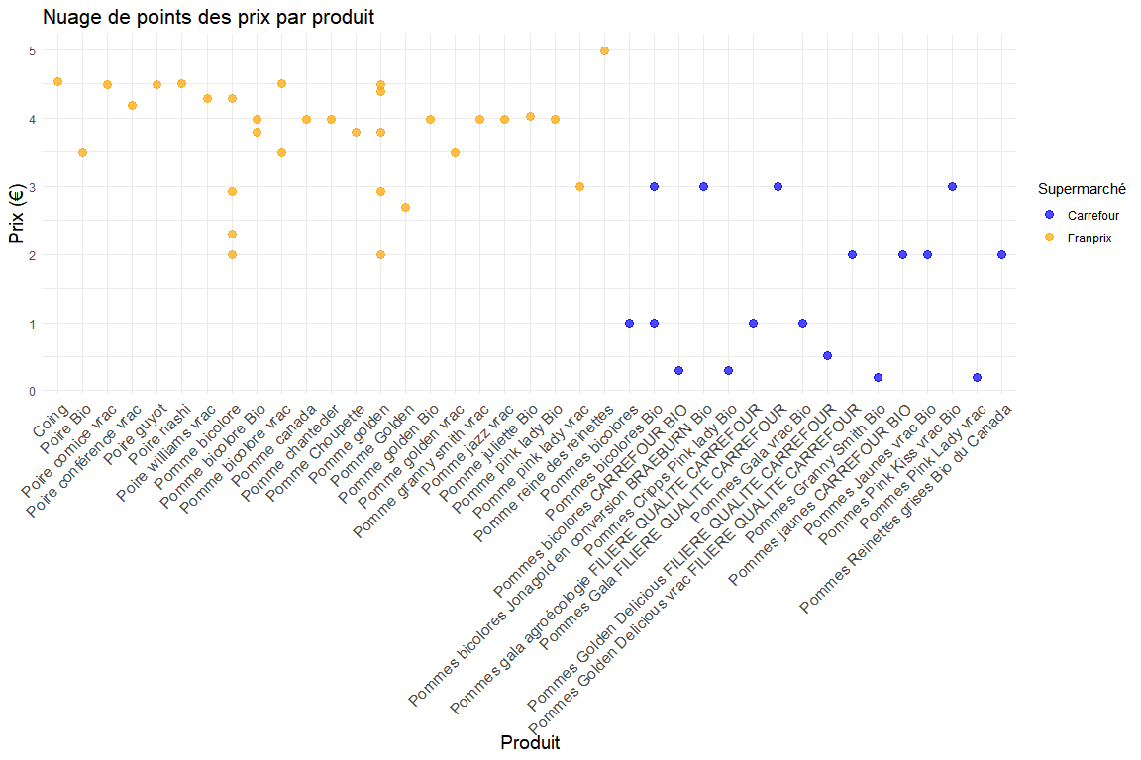
Visualisation : Nuage de points

Slide 23
Conclusion
Les données montrent une variation de prix notable entre Carrefour et Franprix.
Franprix semble en moyenne plus cher que Carrefour, comme le montre le boxplot.
Pour toute question ou suggestion, n’hésitez pas à me contacter !

Slide 24
Résultats obtenus :
Franprix a tendance à afficher des prix plus bas pour certains produits.
Carrefour présente une plus grande variabilité dans les prix.
Prochaines étapes :
Étendre l’analyse à d’autres produits et supermarchés.
Étudier l’impact de la saisonnalité sur les prix.
Merci pour votre attention !

